Slide 1
创造力支持的三维造型技术
浙江大学博士论文答辩
答 辩 人：郭 雪 昆
指导老师：金 小 刚 教授
答辩时间：2016年7月17日
Notes:
各位老师、同学上午好！尤其感谢几位老师在百忙中抽出时间参加我的博士答辩。
我的指导老师是金小刚教授，博士期间的研究方向是创造力支持的三维造型技术或者称之为创意建模。
博士答辩题目是创造力支持的三维造型技术。
[end]

Slide 2
目录
研究背景和现状
研究内容
总结与展望
Notes:
今天的汇报内容分为三部分：
首先，介绍研究背景及现状。这部分，首先，我从实际应用与理论研究角度引出创造力支持的三维造型这个研究问题；然后，通过评述相关工作引出本文研究内容。
接着，逐次详细介绍本文研究内容。
最后，总结全文并展望未来的研究工作。
[end]

Slide 3
目录
研究背景和现状
研究内容
总结与展望
Notes:
我们从研究背景和现状开始本次报告。
[end]

Slide 4
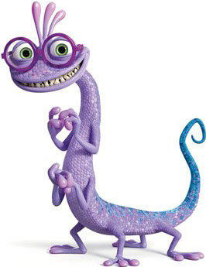
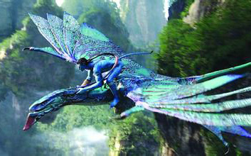
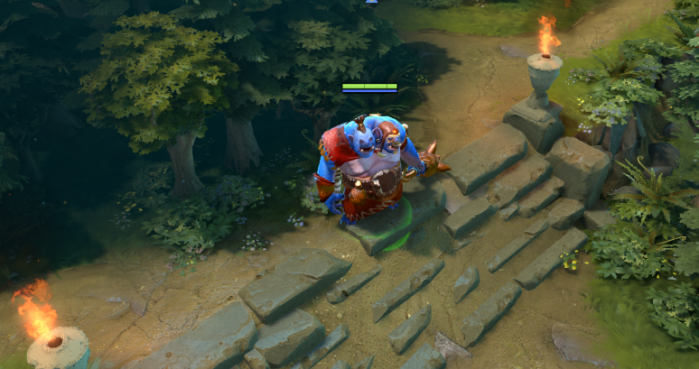
研究背景与现状
科幻电影《阿凡达》剧照
动画电影《怪兽大学》角色
电子游戏《Dota2》场景
Notes:
在三维影视特效、计算机动画及电子游戏中，三维场景及三维角色模型是必不可少的部分。
如图所示，左侧是科幻电影阿凡达剧照纳美人及其坐骑伊卡兰，中间是3D动画片《怪兽大学》里的人物角色，右侧是著名电子游戏Dota场景及其人物角色。
现有大量的商业造型系统，可以满足各种造型需求，比如，造型及特效工具Maya、3D Max等，UV编辑工具UVLayout等，细节雕刻工具ZBrush等。
但这些系统非常复杂，难以掌握，更多地局限于专业人员使用。
[end]

Slide 5
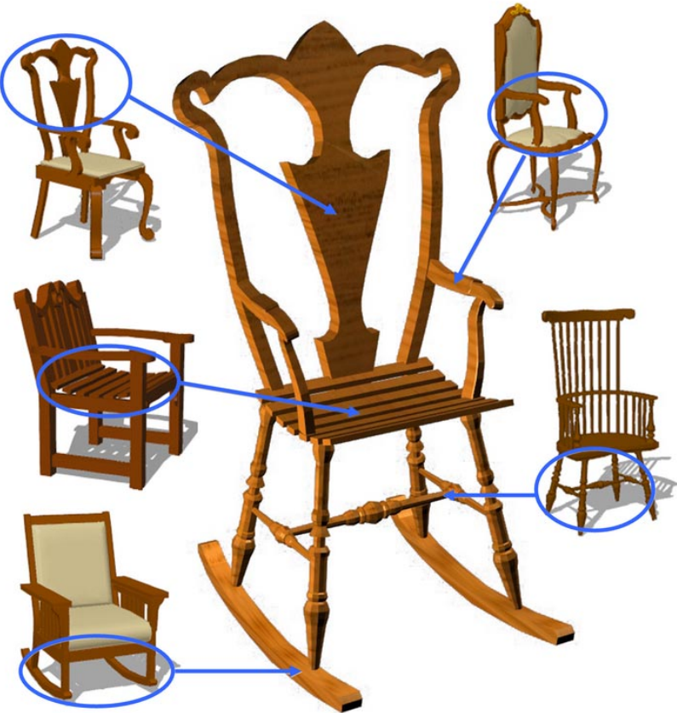
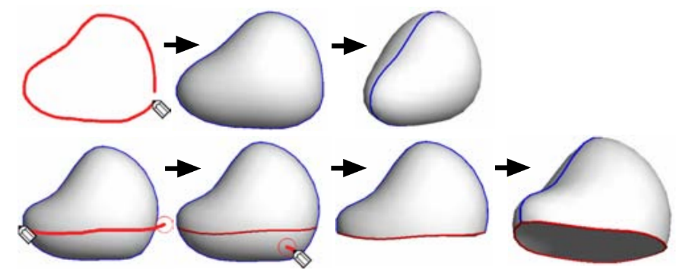
研究背景与现状
Modeling by example SIG’04
FiberMesh SIG’07
Notes:
过去几十年里，图形学界在简单易用且功能强大的造型技术方面进行了大量研究，提出了草图式造型、组合式造型等方法，取得了重大进展。
左侧这张图展示了草图式造型的代表性工作（发表于SIG’07）。用户通过草图勾勒模型轮廓，系统将轮廓围的区域隆起成三维模型。
用户在三维模型上绘制草图，做为Handle编辑模型，该过程不断进行，直接得到最终的结果。
右侧这张图展示了组合式造型的代表性工作（发表于SIG’04）。用户从三维模型数据库内搜索出匹配模型，从模型上切割下匹配的部件，组合成新模型。
这些造型技术操作简单、功能强大，使得用户可以快速造型想要的模型。
但是，请注意这些技术有一个共同点：它们将三维造型视为工艺过程，即用户在造型之前就清楚他所要塑造的是什么样的物体。
然而，三维造型也是个开放式的艺术创作过程。艺术创作的最大特点是创作目标和方向会经常发生不可预知的改变。
显然，现有的造型技术不太适用于开放式造型。
因此，如何在这种探索式造型过程中提供创造力支持以辅助用户更好地创作，这一问题具有重要的理论研究意义与实际应用价值。
[end]

Slide 6
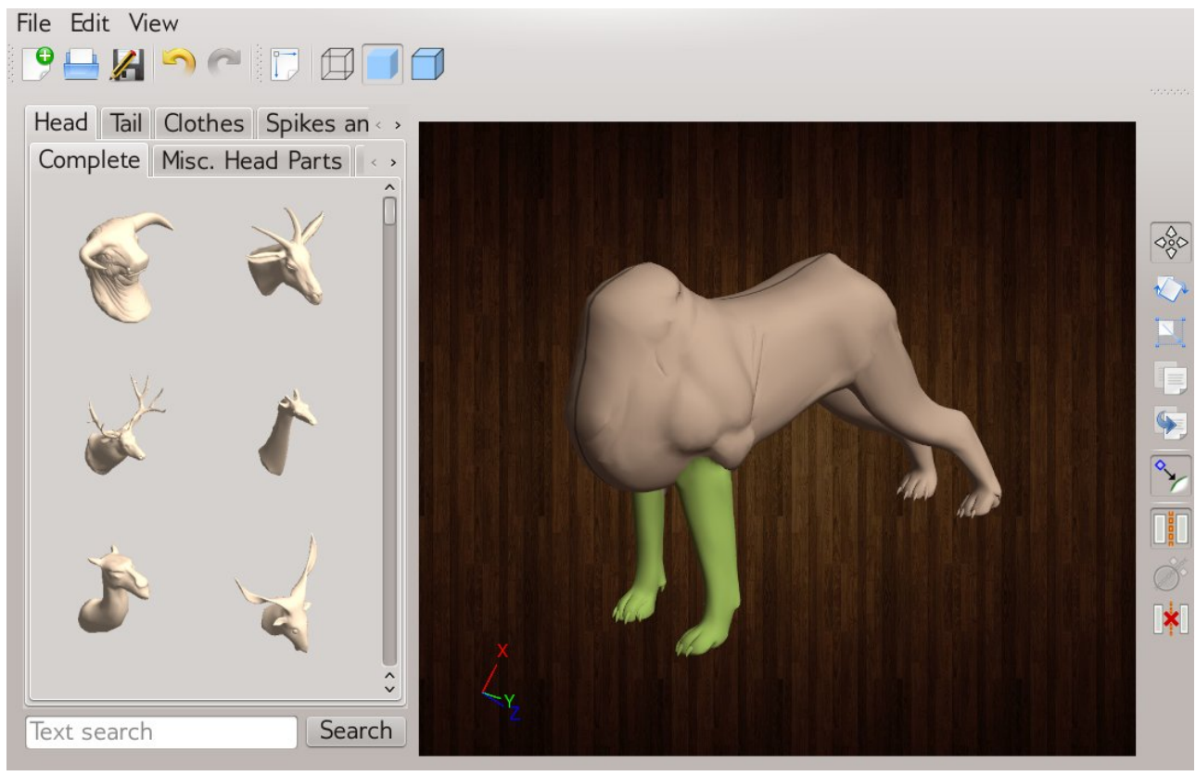
研究背景与现状
部件建议技术
Probabilistic Reasoning SIG’10
Notes:
其中一类创造力支持的造型技术向用户建议可添加到当前模型的部件。
如图所示的工作（发表于2010年的SIG），系统基于几何与语义兼容性从模型数据库内搜索可添加到当前模型的部件，
作为建议提示给用户。用户选择部件添加到当前模型。
右侧的动物躯干是当前模型。系统建议的部件按语义类别列在左侧。用户选择的部件是右侧绿色的部件。
[end]

Slide 7
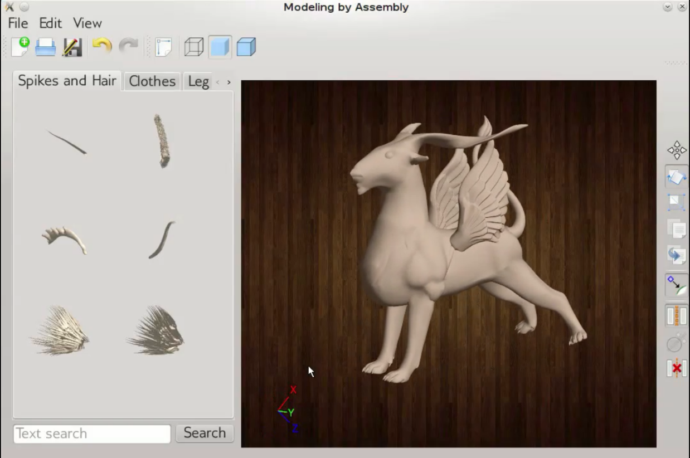
研究背景与现状
部件建议技术
Probabilistic Reasoning SIG’10
Notes:
然后以组合后的模型为输入，在数据库内搜索新的部件并选择合适的部件组合，该过程不断重复，得到最终的模型。
[end]

Slide 8
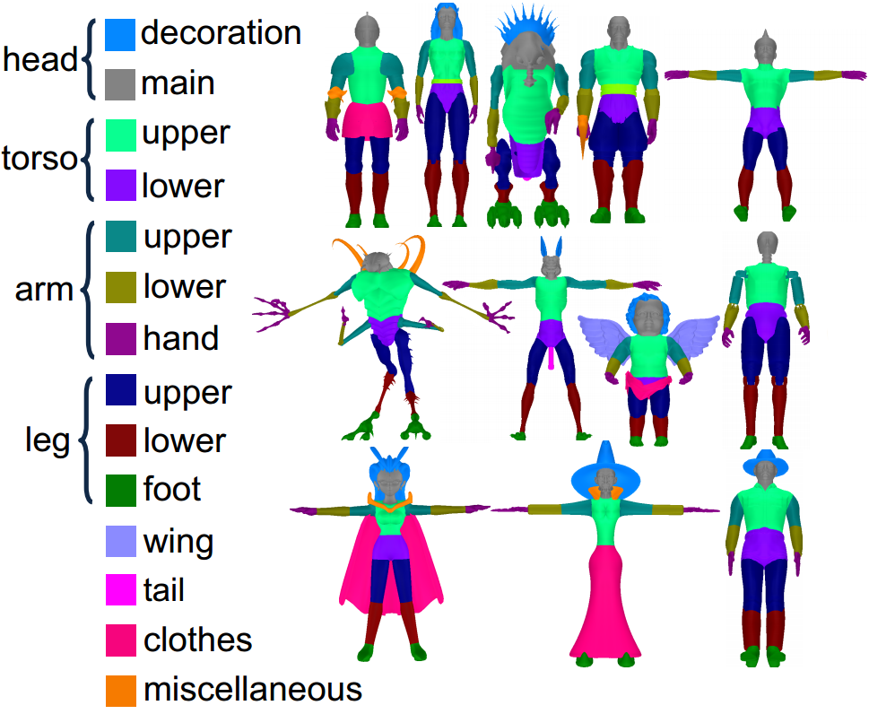
研究背景与现状：部件建议技术
局限：仅可使用预分割部件
Notes:
这类技术的局限是：都依赖预分割（或标记）的模型数据库，比如，数据库内的人模型分割成头，胳膊，腿，躯干4部分；椅子模型分割成靠背、腿、坐垫3部分。
用户仅可使用预分割的部件组合模型。
但是，一些极具启发意义与创意的模型往往是由非标准部件构成。可见，现有的部件建议技术限制了造型空间与用户的创造力。
[end]

Slide 9
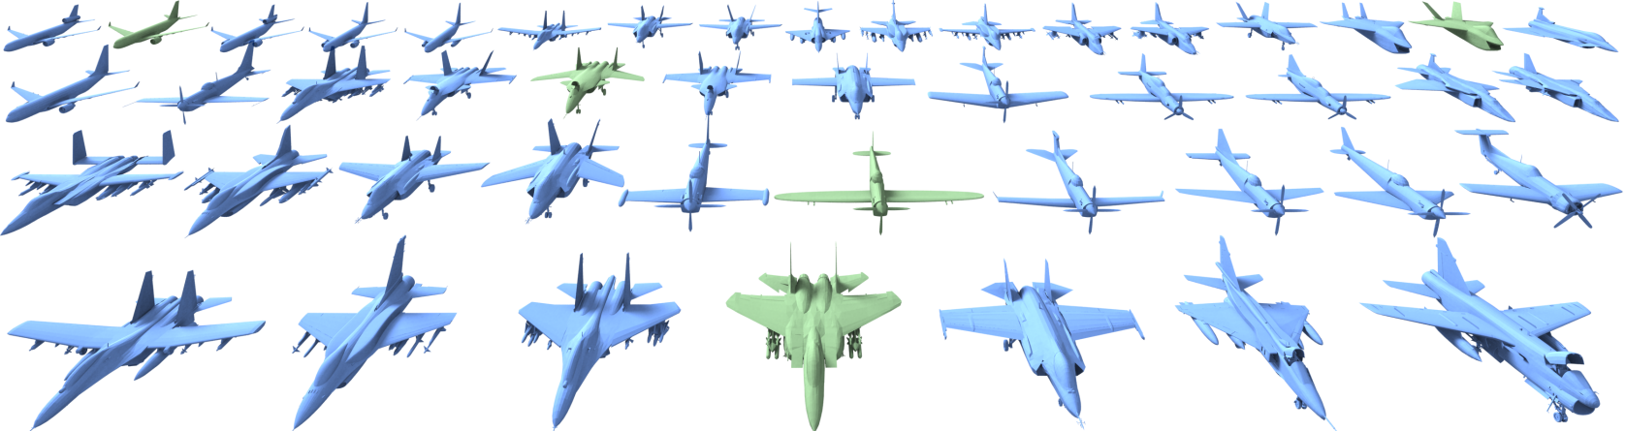
研究背景与现状
模型建议技术
A Probabilistic Model SIG’12
Notes:
另一类创造力支持的技术专注于向用户建议可用模型，称之为模型建议技术。
这类技术的输入是同结构的同类模型，通过在不同模型间交换同类部件，产生与输入具有相同结构的同类模型。
如图所示的工作发表在2012年的SG上。
在预处理阶段，将飞机模型按语义分割并标记。
在运行阶段，输入一组飞机模型（绿色），通过得新组合来自不同模型的部件得到新的飞机模型（蓝色），作为建议提示给用户。
这类工作最大的局限是不适合产生拓扑结构变异。 [end]

Slide 10
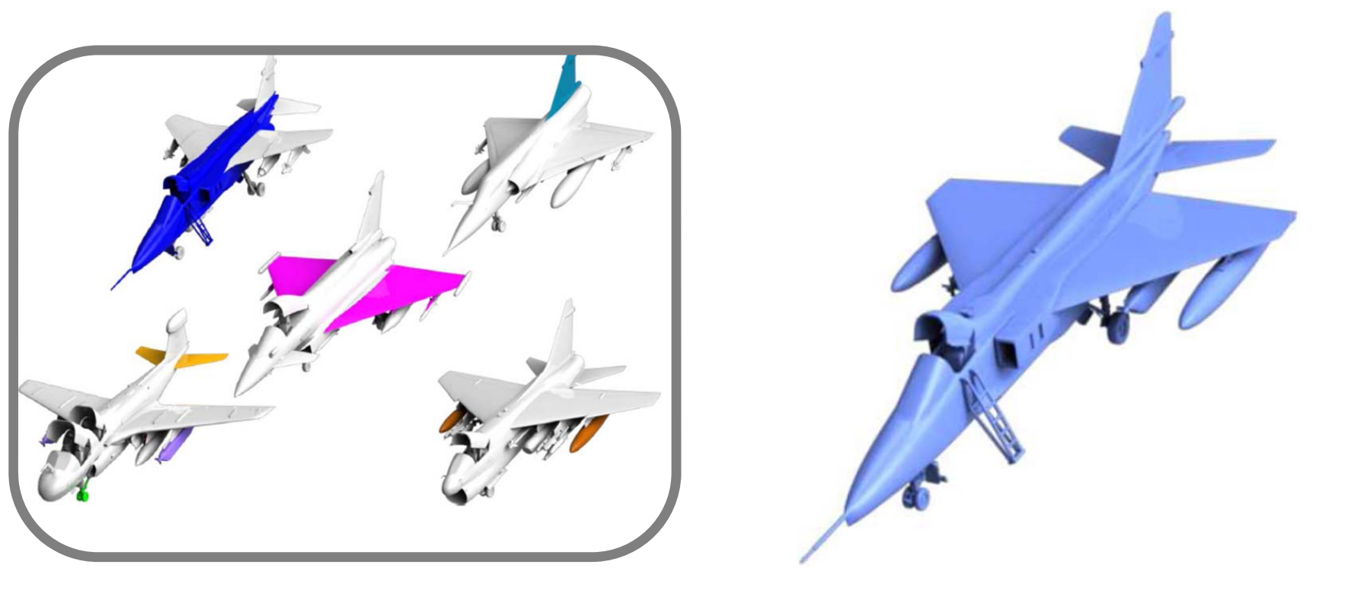
研究背景与现状：模型建议技术
局限：不适合产生拓扑结构变异的模型
源模型
结果模型
Notes:
这类工作最大的局限是不适合产生拓扑结构变异。
如图所示一个组合模型的例子。左侧是源模型，它们都分割成机身、机翼、机尾、导弹等几部分。
通过在不同模型上取得部件组成了右侧的结果模型。结果模型与源模型具有相同的拓扑结构。
但是某些具有启发性及创新性的模型恰好是具有各式各样的拓扑结构。
[end]

Slide 11
研究背景与现状：创造力支持的造型技术
局限：仅造型静止模型
这里应该是“蒙皮-动画”子图+三维打印分析子图
Notes:
在计算机动画中，造型仅是第一步，接下来还要编辑动画甚至三维打印制造实物。
编辑动画之前需要蒙皮。三维打印之前需要经过很多分析与处理，比如，平衡性分析，关节优化等。
然而，现有的创造力支持的造型技术往往局限于造型。
简单地将蒙皮与面向三维打印的模型处理做为造型的后续处理步骤，组合现有技术，使用户在不同模块间频繁变换，降低效率。

Slide 12
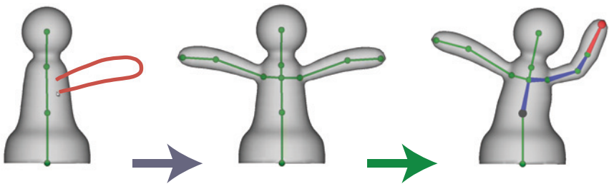
研究背景与现状：创造力支持的造型技术
局限：仅造型静止模型
RigMesh SIG’12
Notes:
虽然，现有技术RigMesh将蒙皮与造型结合到统一的框架中，但在创造力支持的造型背景下，尚无相关工作。

Slide 13
研究背景与现状
本文研究内容
基于草图的按需部件提取
创造力支持的三维虚拟生物造型
针对创意角色模型的蒙皮与三维制造
Notes:
针对当前创造力支持的造型技术仅可使用预分割部件的局限，我们提出一种基于草图的按需部件提取技术，实现了个性化部件快速匹配与实时分割。 针对当前创造力支持的造型技术不适合产生拓扑结构变异的局限，我们提出生物语法，实现了由常规生物模型造型具有变异拓扑结构的生物模型的功能。
针对当前创造力支持的造型技术仅适合造型静止模型的局限，我们提出一个统一的框架，将造型、蒙皮与面向三维打印模型分析三者无缝结合到一起。

Slide 14
目录
研究背景和现状
研究内容
基于草图的按需部件提取
创造力支持的三维虚拟生物造型
针对创意角色模型的蒙皮与三维制造
总结与展望
Notes:
首先，介绍第一部分研究工作“基于草图的按需要部件提取”。

Slide 15
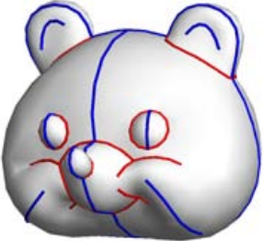
基于草图的按需部件提取
FiberMesh TOG’07
Notes:
研究人员提出草图式造型方法，用户通过草图勾勒模型轮廓，系统基于草图恢复三维模型。
这种方法易于表达，简单易用，得到研究界的专注。
然而，这种方法的缺点也显而易见：建造的模型缺少丰富的几何细节；大多数用户的绘画技术不太好，很难造出期望的模型。

Slide 16
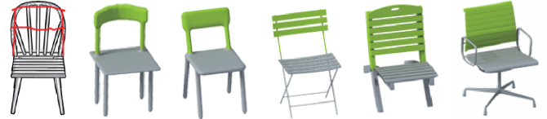
基于草图的按需部件提取：引言
Sketch-to-design CGF’13
Notes:
后来人们将草图与组合式造型相结合。用户绘制草图表达造型意图，系统从数据库内搜索部件提示给用户。
这种方法结合了草图式造型易于表达的优点，实现了造型新手快速造型高质量模型的功能。
然而，这种方法这类技术仅仅允许组合预定义部件或对部件做简单的变形，限制了造型结果的多样性。

Slide 17
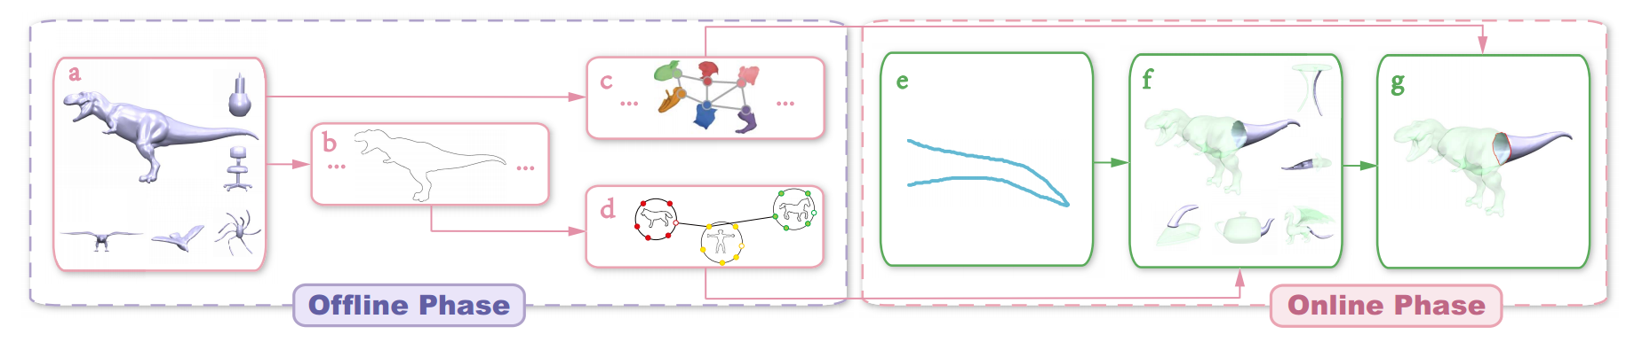
基于草图的按需部件提取：系统概述
Notes:
针对这一点，我们提出Sketch2Cut系统，一个基于数据驱动的草图式造型技 术。该方法表现力极强，而且保持了易用性。我们的方法不再限定使用预定义的 部件组合模型，而是采用实时分割技术，从三维模型数据库内搜索符合造型意图 的部件。我们的技术不需要预分割或者标记数据库内的模型。

Slide 18
基于草图的按需部件提取：局部匹配
Notes:
三维模型局部匹配是本文的一个贡献。

Slide 19
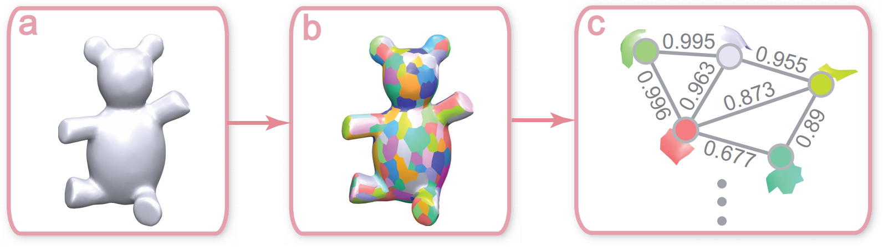
基于草图的按需部件提取：超面片图
Notes:
超面片图是一种对三维模型的简化。将模型面片组织成一个个聚类（称之为Patch），一个Patch是超面片图上的一个顶点，
Patch间的边表示两个Patch在多大程度上会属于同一部件。

Slide 20
基于草图的按需部件提取：部件分割
就用以前的那张图。
展示这样的过程：
Sketch与ctour匹配上；
各SF的概率用红绿显示；
通过Graphcut求得coarse-level切割结果，再由finer-level求得最终切割结果。
Notes:
基于超面片图的三维部件实时分割技术是本文的一个贡献

Slide 21
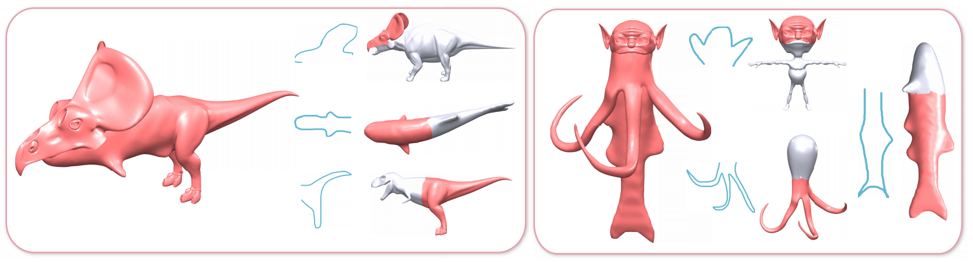
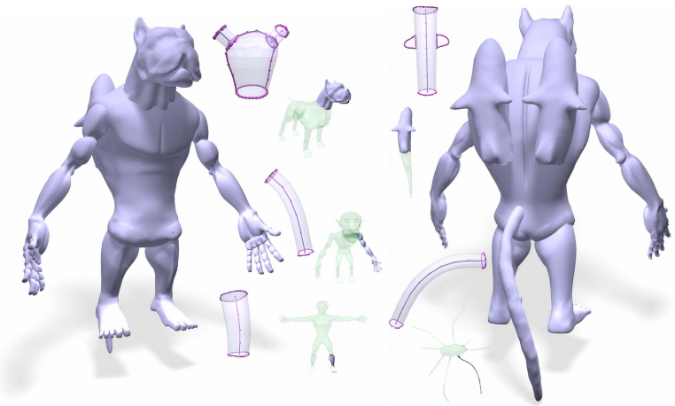
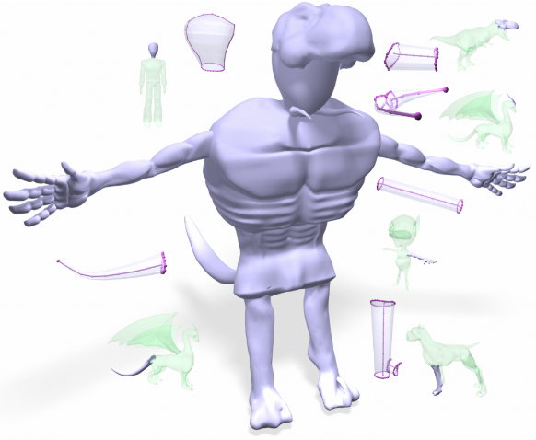
基于草图的按需部件提取：实验结果
Notes:
实验结果，可以发现，构成模型的部件中大多数都不是标准部件。

Slide 22
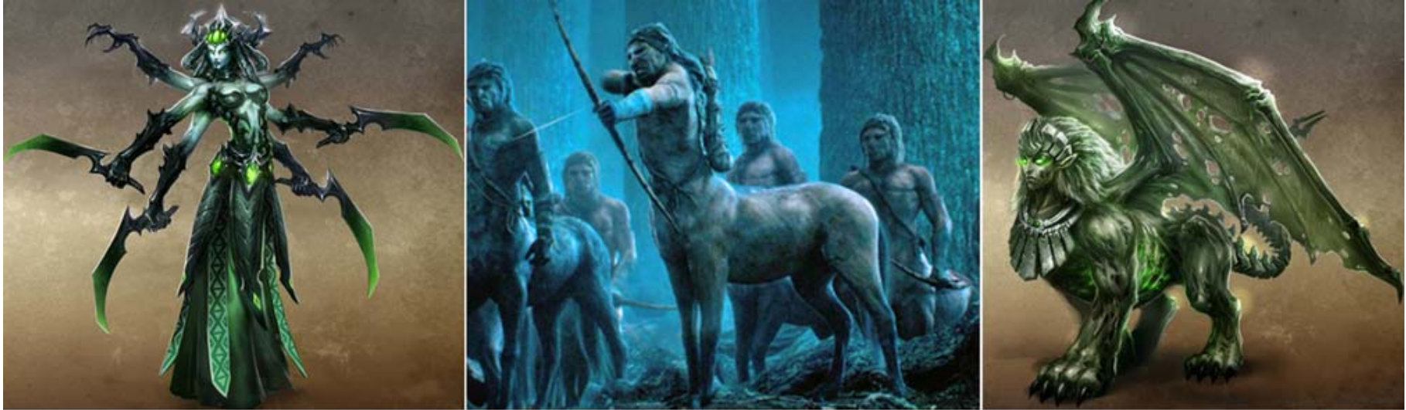
创造力支持的三维虚拟生物造型技术：引言
电子游戏《魔法门》人物角色：纺命女
电影《哈里波特》人物角色：半人马
电子游戏《魔法门》人物角色：拉玛苏
Notes:
具有奇异结构的虚拟生物在电子游戏与电影中非常常见。其设计与建模需要想像力与创造力。

Slide 23
目录
研究背景和现状
研究内容
基于草图的按需部件提取
创造力支持的三维虚拟生物造型
针对创意角色模型的蒙皮与三维制造
总结与展望
Notes:
前面介绍了“创造力支持的三维虚拟生物造型技术”。
接下来，介绍我们的第二个研究工作“基于草图的按需部件提取技术”。

Slide 24
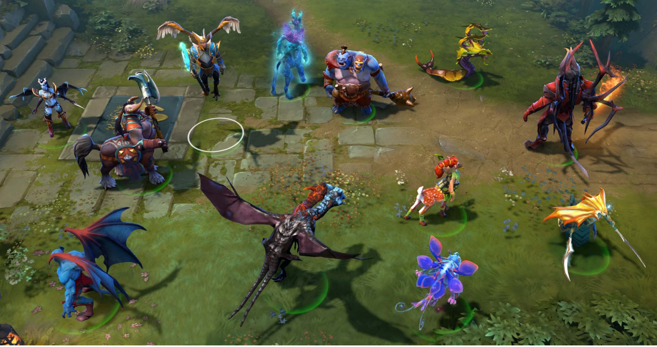
创造力支持的三维虚拟生物造型技术：引言
电子游戏《Dota2》部分人物角色
Notes:
在需要大量多样的结构奇异的虚拟生物模型的情况下，设计与建模变得尤其困难

Slide 25
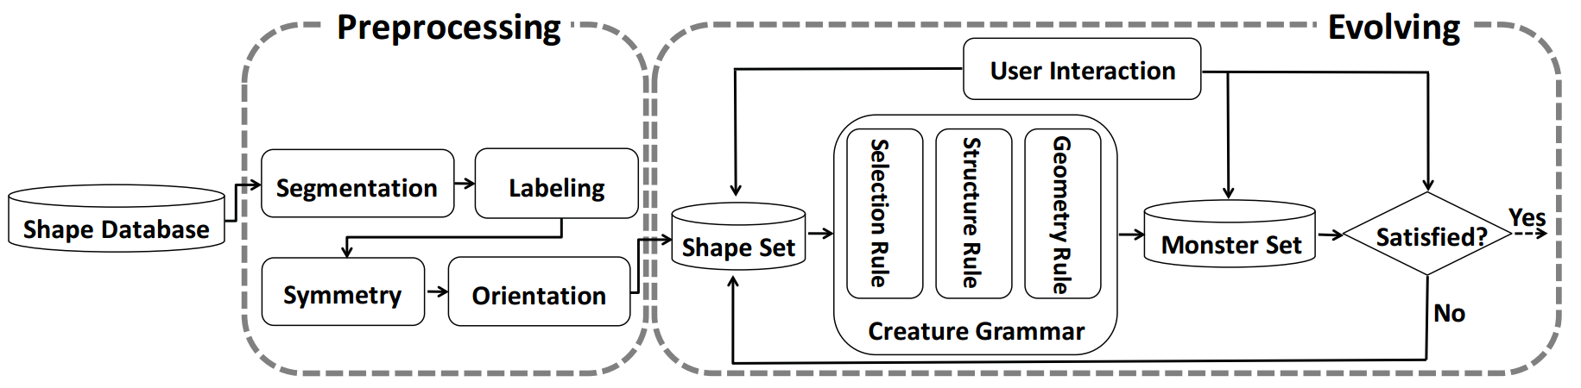
创造力支持的三维虚拟生物造型技术：技术概述
点我看UIDemo
Notes:
我们提出一个创造力支持的过程式造型系统，快速创造出一代代多样的结构奇异的虚拟生物模型，做为对艺术家的提示，辅助其设计与造型。

Slide 26
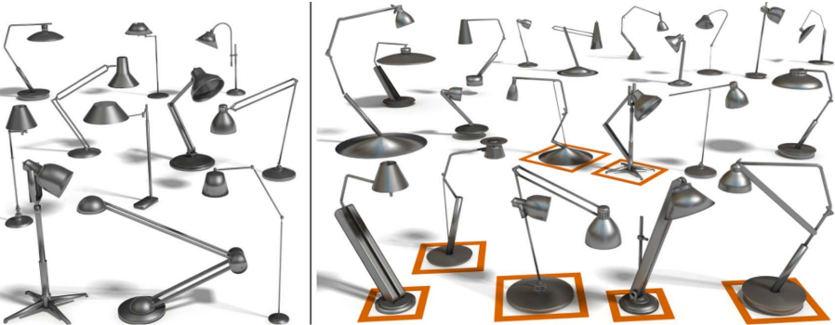
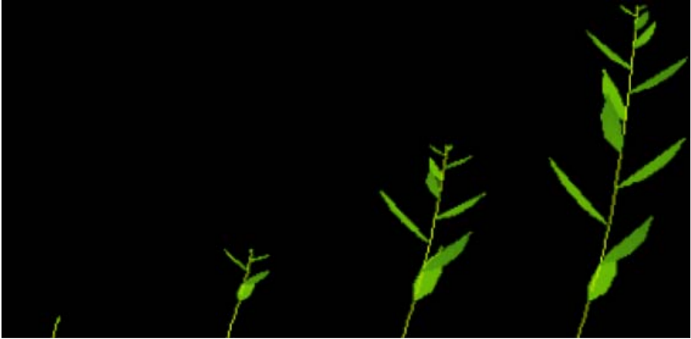
创造力支持的三维虚拟生物造型技术：相关工作
三维模型建议技术 [Fit and diverse TOG’12]
基于语法的过程式造型技 [the algorithmic beauty of plants 1996]
Notes:
基于组合式造型的三维模型建议技术更适用于造型同类模型，无法产生拓扑结构变化。虚拟生物的最大特征是拓扑结构奇异。我们的技术可以产生拓扑结构的变化。
基于语法的过程式造型技术 通过扩展一个初始的简单元素，得到复杂的模型。我们的生物语法操作一组模型，通过扩展与交换得到新模型。

Slide 27
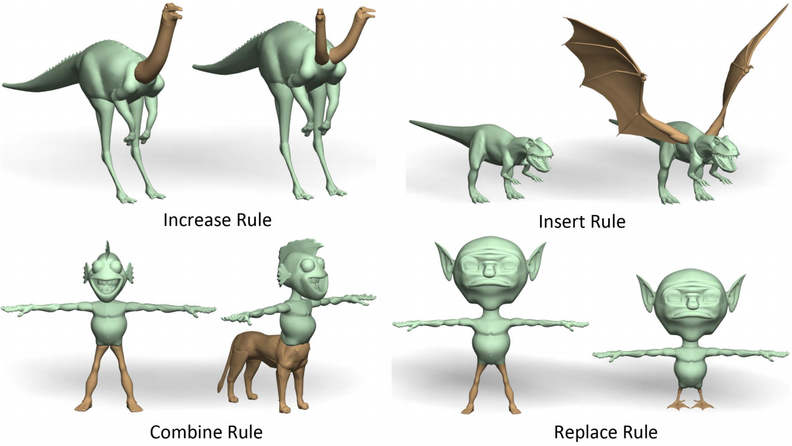
创造力支持的三维虚拟生物造型技术：生物语法
点我看Production Process Demo
Notes:
本文的核心技术是：生物语法，一种针对虚拟生物造型而特化的形状语法。
其设计目标是：产生拓扑结构奇异的模型，且保持生物的语义约束（部件间相邻关系，对称关系，数目约束等）。
其最核心构成部分是4类上下文有关的结构变异规则。

Slide 28
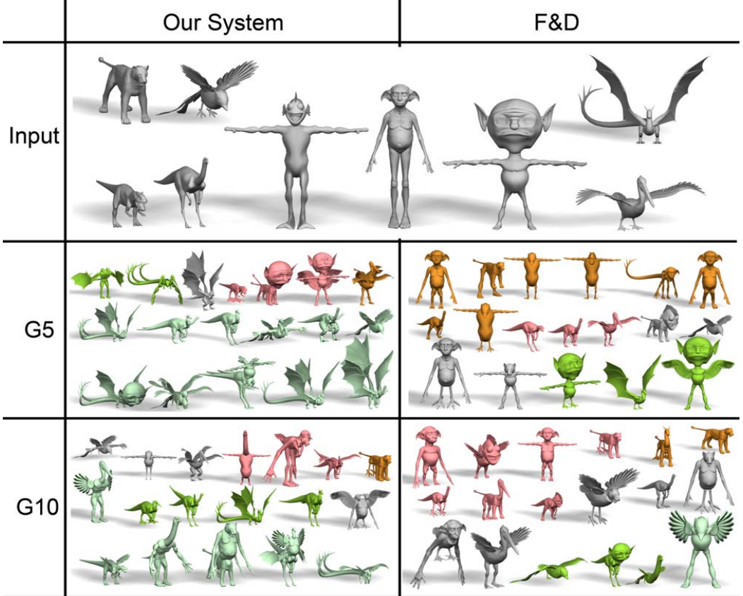
创造力支持的三维虚拟生物造型：结果与对比
Notes:
这张图给出了我们技术的产生结果及与最新的模型建议技术的对比结果。F&D是2012的SG文章。
输入相同的模型，我们的技术可以产生出大量的结构奇异的虚拟生物模型，然而，F&D仅可通过交换组件产生新模型，结果非常局限。

Slide 29
目录
研究背景和现状
研究内容
基于草图的按需部件提取
创造力支持的三维虚拟生物造型
针对创意角色模型的蒙皮与三维制造
总结与展望
Notes:
前面介绍了“创造力支持的三维虚拟生物造型技术”。
接下来，介绍我们的第二个研究工作“基于草图的按需部件提取技术”。

Slide 30
针对蒙皮的创意角色模型的三维制造：引言
RigMesh TOG’12
Notes:
在很多应用中，造型仅是第一步，后面要为造型结果蒙皮并编辑动画。传统 上，造型与蒙皮两个步骤分开。这种做法使得迭代更新变得异常困难，因为动画 师不得不频繁地在造型与蒙皮工具间来回切换。这种做法浪费时间且影响效率。
将创造力支持的造型与动画设计结合至一个统一的框架非常重要。这样，动画师就 可以增量式的方式编辑动画，并立即观察到动画效果。另外一方面，通过使用现 有的已蒙皮的模型，也节省了不必要的重复性工作。这样的方法对计算机动画， 计算游戏设计与其它数字娱乐形式有非常重要的意义。然而，据我们所知，在这 方面几乎没有任何研究工作。

Slide 31
针对蒙皮的创意角色模型的三维制造：引言
Notes:
在创造力支持的造型系统中融合针对制造的分析，不仅仅可以通过部件组合得到 高质量的模型，更可以探索模型在不同姿势下的物理特性，这对用户的创造性造 型过程大有益处。然而，要三维打印一个模型需要考虑很多问题，例如，拓扑， 平衡性，结构稳定性等。我们的问题更加困难和复杂。
我们的问题更加困难和复杂。首先，为了实现逼真的动 画效果，骨架往往有很多关节。但对三维制造来讲，太多的关节不仅没有必要， 甚至是一种负担。例如，在图4.1（c）内，就三维打印来讲，尾巴部分完全不需 要这么多关节。另外一种重要问题，打印出来的模型需要在一系列姿势下保持平 衡。虽然三维打印方面已有很多研究工作，如，打印带关节的角色模型[79,80]，使
模型保持平衡 [81,82]。然而，还没有人探索过使打印出来的模型在一系列姿势下保 持平衡的问题。

Slide 32
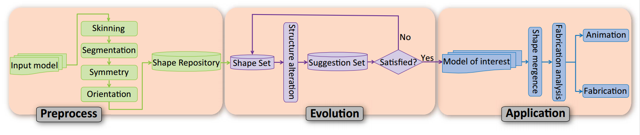
针对蒙皮的创意角色模型的三维制造：引言
Notes:
在这篇文章中，我们提出针对蒙皮的创意角色模型的三维制造技术。该技术 将创造力支持的造型，三维打印分析与骨架绑定融合在一个框架中，极大地方便 了用户的创造性造型过程。如图 4.1所示，输入一组蒙皮的模型，我们的系统通 过结构变异工具 [78]“进化”出新一代形状各异的模型。然后，用户从中选择出感兴 趣的模型，用于进化下一代模型。进化过程如此迭代，直至代数达到阈值，或者
用户满意。接着，用户可以从得到的模型中选择一个，蒙皮并三维打印。通过造
型，蒙皮与三维打印的无缝融合，我们的系统提供给用户蒙皮的且可直接三维打 印的模型，极大地帮助了用户的创意造型。

Slide 33
针对蒙皮的创意角色模型的三维制造：蒙皮部件融合
Notes:
可以融合部件表面的同时融合骨架，并以局部方法快速更新融合部件的皮肤权重。

Slide 34
针对蒙皮的创意角色模型的三维制造：骨架优化
Notes:
针对三维打印的骨架优化算法，可以计算出关节的最优数量及位置

Slide 35
针对蒙皮的创意角色模型的三维制造：多姿态平衡
Notes:
提出一种确保三维物体在不同姿势下保持平衡的方法

Slide 36
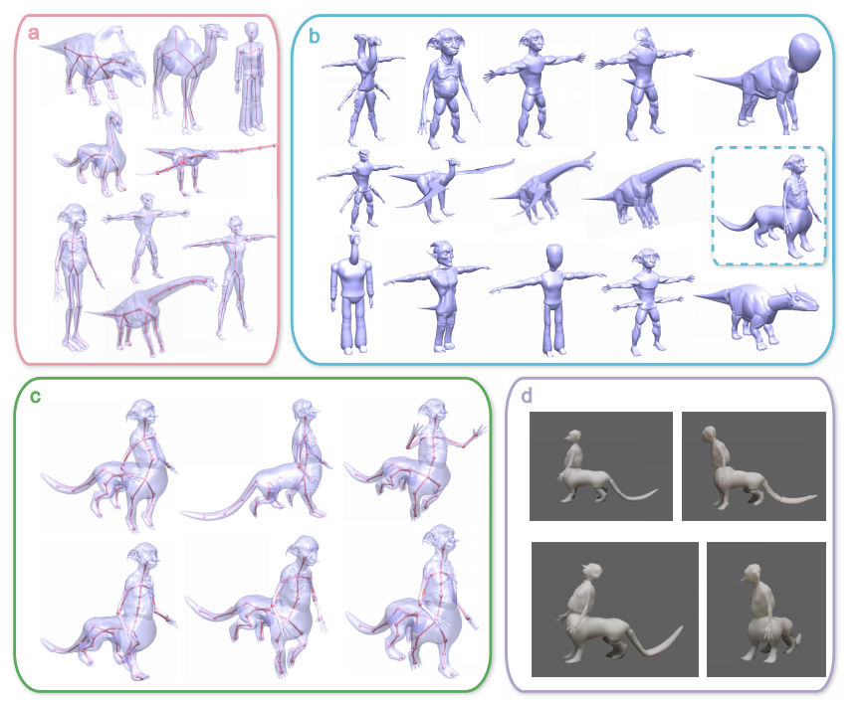
针对蒙皮的创意角色模型的三维制造：实验结果

Slide 37
目录
研究背景和现状
研究内容
基于草图的按需部件提取
创造力支持的三维虚拟生物造型
针对创意角色模型的蒙皮与三维制造
总结与展望
Notes:
前面介绍了“创造力支持的三维虚拟生物造型技术”。
接下来，介绍我们的第二个研究工作“基于草图的按需部件提取技术”。

Slide 38
总结
基于草图的按需部件提取
Computer Graphics Forum(SGP’2016)
创造力支持的三维虚拟生物造型
Graphical Models (GMP’2014)
针对创意角色模型的蒙皮与三维制造
计算机辅助设计与图形学学报 (ChinaGraph’2016)
Notes:
应该按如下套路说：
针对。。。，我们提出什么。。。

Slide 39
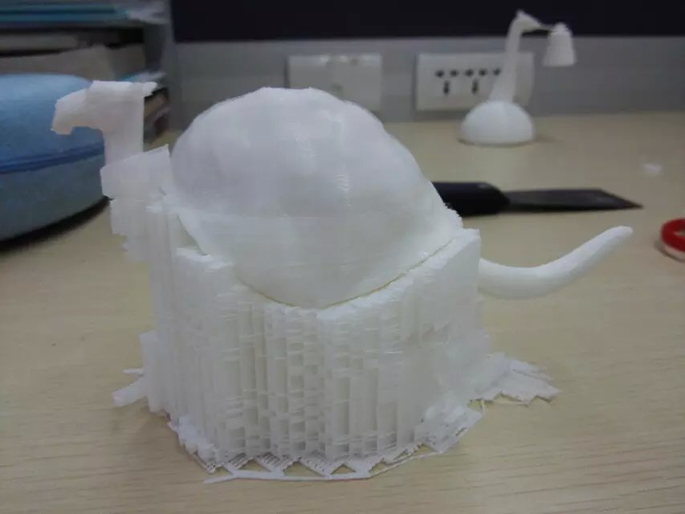
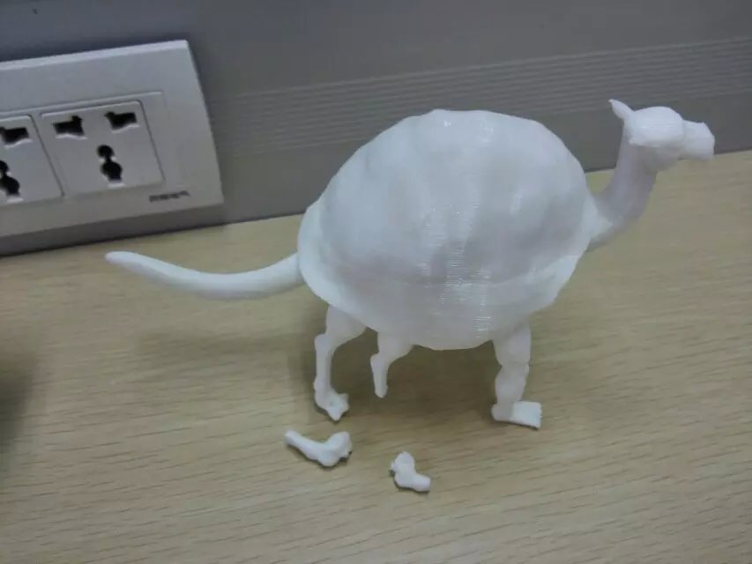
展望
结合用户意图的模型建议技术
历史驱动的部件建议技术
面向三维打印的部件建议技术
拆解友好型的支撑材料设计方法
Notes:
4个想法分别简单地说下。

Slide 40
谢 谢

